Slide 1
INDEX
테이블스페이스
테이블
테이블 무결성
데이터 관리

Slide 2
테이블스페이스
테이블스페이스 란?
테이블스페이스 종류
테이블스페이스 생성
테이블스페이스 수정
테이블스페이스 삭제

Slide 3
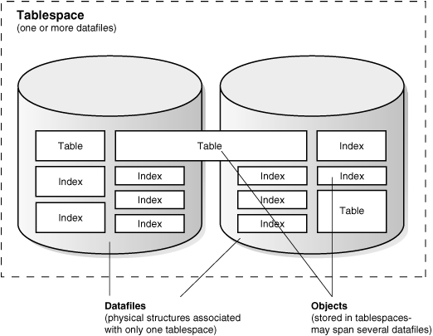
1. 테이블스페이스 란?
오라클에서 테이블 및 다른 오브젝트를 저장하는 논리적 공간
※ 하나의 테이블스페이스는 물리적으로 하나 이상의
데이터 파일로 구성된다.

Slide 4
2. 테이블스페이스 종류(1/2)
용도별 구분
- 시스템 테이블스페이스
오라클 기동에 반드시 필요한 테이블스페이스
데이터베이스 생성 시에 생성되며 DB정보, 유저오브젝트
정보, 롤백 세그먼트가 존재
대표적으로 SYSTEM, SYSAUX
※ 일반 사용자는 UNLIMITED TABLESPACE 권한에 주의
(시스템 테이블스페이스 관리차원)
- 비 시스템 테이블스페이스
일반사용자가 생성, 수정, 삭제 가능한 테이블스페이스
일반적인 데이터를 저장하는 일반 테이블스페이스와
정렬(ORDER BY, GROUP BY)등에서 임시로 사용되는
임시 테이블스페이스로 구분
대표적으로 USERS, EXAMPLE, TEMP

Slide 5
2. 테이블스페이스 종류(2/2)
기능별 구분
- 영구 테이블스페이스
유저 오브젝트를 저장하는 테이블 스페이스
시스템 테이블스페이스나 사용자가 저장을 원하는
유저오브젝트를 저장하는 테이블스페이스
대표적으로 SYSTEM, SYSAUX, USERS, EXAMPLE
- 언도 테이블스페이스
언도 데이터(Undo Data)를 저장하는 테이블 스페이스
롤백(ROLLBACK) 또는 읽기 일관성을 목적으로 하는
언도 데이터를 저장하는 테이블스페이스
대표적으로 UNDOTBS1
- 임시 테이블스페이스
임시 테이블의 저장 및 데이터 정렬 시 임시로 사용
대표적으로 TEMP

Slide 6
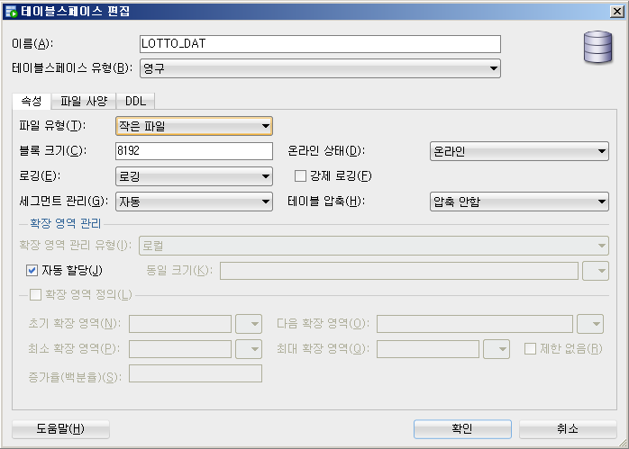
3. 테이블스페이스 생성(1/5)
Oracle SQL Developer를 이용한 테이블스페이스 생성

Slide 7
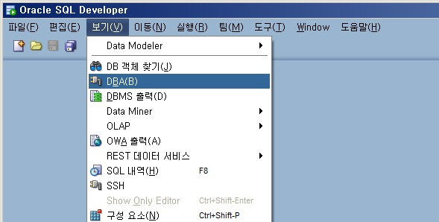
1. 메뉴의 보기/DBA를 선택합니다.

Slide 8
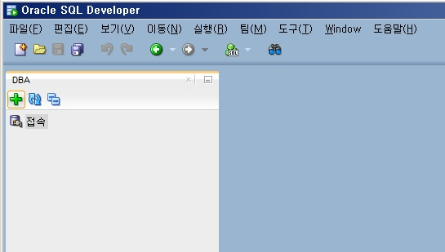
2. ‘+’ 를 클릭합니다.

Slide 9
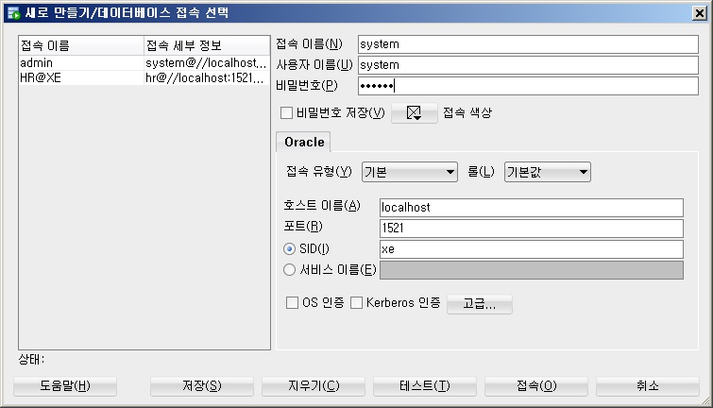
3. 접속이름은 원하는 데로 기입하고, 사용자 이름은 “system”으로 비밀번호는 처음 SQL Plus를 설정했을 때, 비번을 기입합니다.

Slide 10
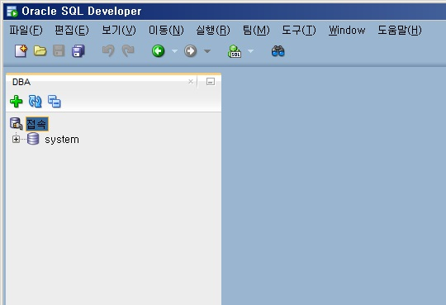
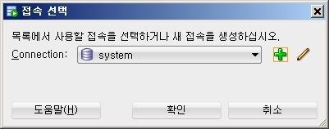
4. 확인을 클릭하면, 다음과 같이 생성됩니다.

Slide 11
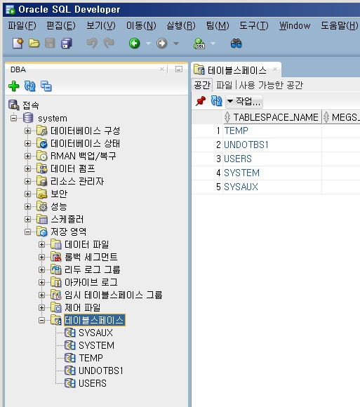
5. system/저장영역/테이블스페이스를 클릭합니다.

Slide 12
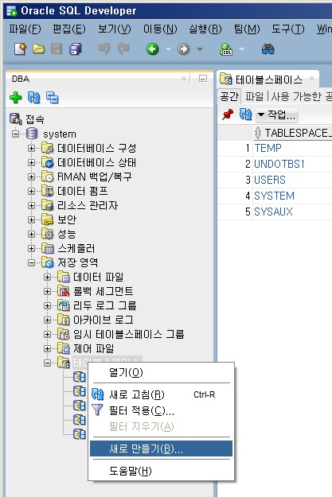
6. 테이블스페이스를 마우스 오른쪽 클릭하고 새로 만들기를 선택합니다.

Slide 13
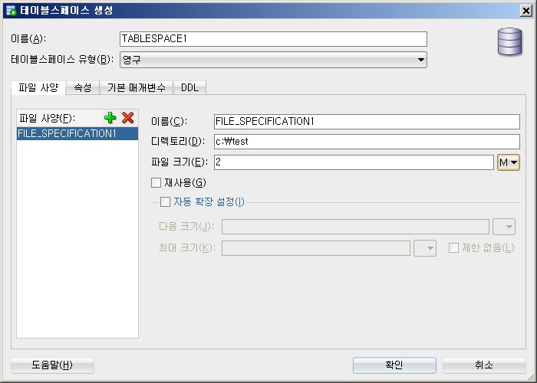
7. 테이블 스페이스 생성 다이얼로그가 나오며 다음과 같이 설정합니다.

Slide 14
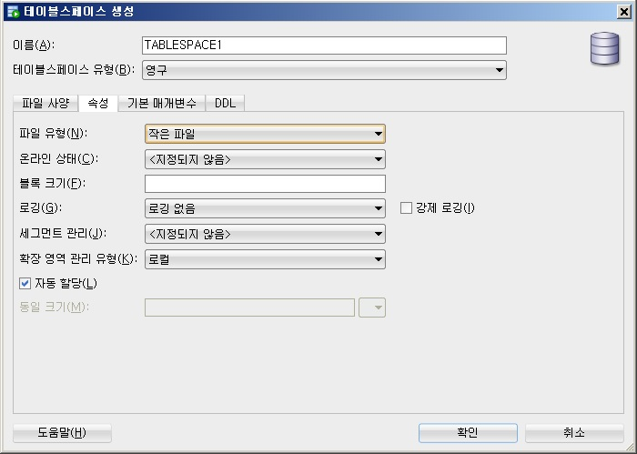
8. 속성 탭을 클릭하고 다음과 같이 설정합니다.

Slide 15
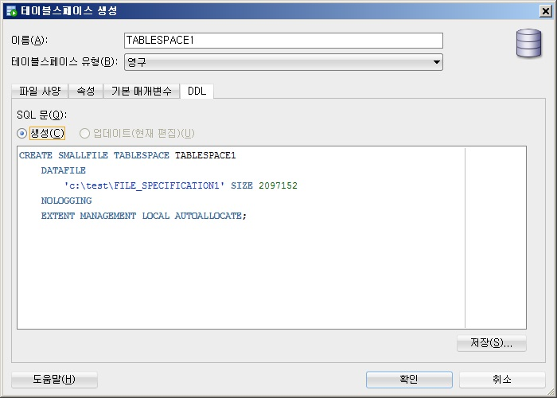
8. 그러면 자동적으로 생성됨을 DDL 탭에서 확인할 수 있습니다.

Slide 16
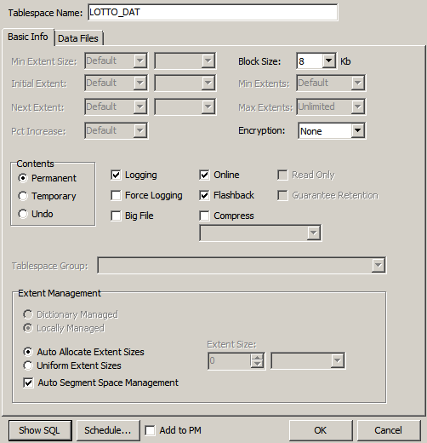
3. 테이블스페이스 생성(2/5)
TOAD 를 이용한 테이블스페이스 생성

Slide 17
3. 테이블스페이스 생성(3/5)
명령을 통한 테이블스페이스 생성
테이블스페이스 생성 문법
CREATE [BIGFILE|SMALLFILE] TABLESPACE 테이블스페이스명
DATAFILE 파일명1 [SIZE용량[K|M|G|T|P][REUSE][확장]]
… [, 파일명n [SIZE용량[K|M|G|T|P][REUSE][확장]]
DEFAULT STORAGE 저장공간
[ONLINE|OFFLINE]
[PERMANT|TEMPORARY]
[LOGGING|NOLOGGING]
[NININUM EXTENT 숫자]
주요 옵션 설명
- DATAFILE : 데이터 파일의 이름을 지정(여러 개 가능)
기존 파일을 재사용시 REUSE 사용

Slide 18
3. 테이블스페이스 생성(4/5)
주요 옵션 설명 (계속)
- DEFAULT STORAGE : 물리적인 저장공간에 대한 속성.
초기 크기값과 다음확장시 크기등을 지정가능하다.
- ONLINE/OFFLINE : 테이블스페이스 생성 후 상태 지정.
ONLINE이 기본값 이다.
- PERMANENT/TEMPORARY : 영구와 임시 구분
PERMANENT는 일반적인 테이블스페이스 이며 TEMPORARY는
임시 테이블스페이스 생성 옵션이다.
- LOGGING/NOLOGGING : 테이블스페이스에 오라클 객체를
생성할 때 리두 로그 기록(REDO LOG)을 남기거나 남기지
않게 지정한다. LOGGING이 기본값이다.
- MINIMUM EXTENT : 최소 익스텐트의 크기
지정된 숫자와 같거나 숫자의 배수가 되도록 한다.

Slide 19
3. 테이블스페이스 생성(5/5)
테이블스페이스 생성 예문
CREATE TABLESPACE TEST_TBS
DATAFILE 'C:\TEST\TEST_TBS01.DBF' SIZE 10M
AUTOEXTEND ON NEXT 1M MAXSIZE UNLIMITED
LOGGING
EXTENT MANAGEMENT LOCAL AUTOALLOCATE
BLOCKSIZE 8K
SEGMENT SPACE MANAGEMENT AUTO
FLASHBACK ON;

Slide 20
--테이블 스페이스 생성
CREATE TABLESPACE TABLESPACE2
DATAFILE 'C:\TEST\TEST_TBS1_02.DBF' SIZE 10M
AUTOEXTEND ON NEXT 1M MAXSIZE UNLIMITED -- 추가 되는 용량
LOGGING -- 로깅 사용
EXTENT MANAGEMENT LOCAL AUTOALLOCATE -- 로컬
BLOCKSIZE 8K -- 블록 크기 8k
SEGMENT SPACE MANAGEMENT AUTO
FLASHBACK ON;
--단 코드로 TABLESPACE를 작성할 경우, 해당 폴더를 먼저 생성해야 한다.
--위의 예제의 경우, TEST 폴더가 C드라이버에 생성되어 있어야 한다.

Slide 21
4. 테이블스페이스 수정(1/4)
Oracle SQL Developer를 이용한 테이블스페이스 수정

Slide 22
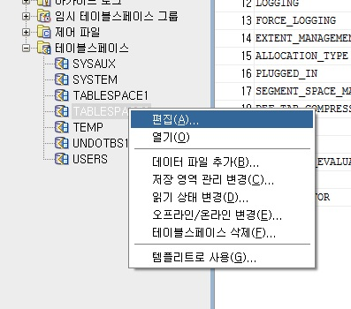
1. 수정하고 싶은 TABLESPACE를 마우스 오른쪽 클릭하여 편집을 선택합니다.

Slide 23
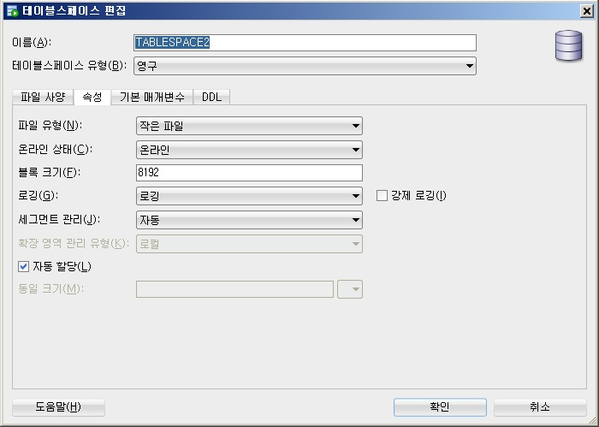
2. 그러면 원하는 데로 수정이 가능하게 됩니다.

Slide 24
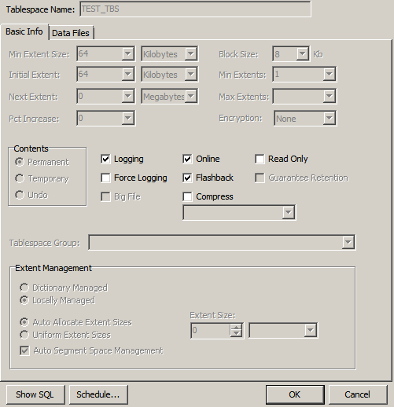
4. 테이블스페이스 수정(2/4)
TOAD 를 이용한 테이블스페이스 수정

Slide 25
4. 테이블스페이스 수정(3/4)
명령을 통한 테이블스페이스 수정
- 테이블스페이스 명칭 수정
ALTER TABLESPACE 테이블스페이스명
RENAME TO 새로운테이블스페이스명;
ALTER TABLESPACE TEST_TBS
RENAME TO TEST_TBS1;
- 테이블스페이스 데이터파일 SIZE 수정
ALTER DATABASE
DATAFILE 파일명 RESIZE 용량[K|M|G|T|P]
ALTER DATABASE
DATAFILE 'C:\TEST\TEST_TBS01.DBF' RESIZE 20M;

Slide 26
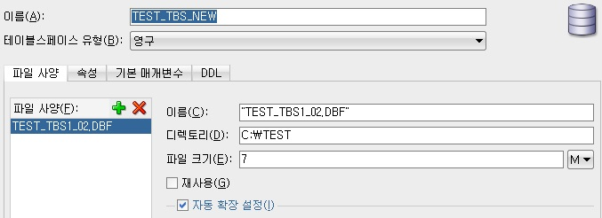
--테이블 스페이스 수정
--테이블 스페이스 명 수정
ALTER TABLESPACE TABLESPACE2
RENAME TO TEST_TBS_NEW;
--데이터 파일 용량 수정
ALTER DATABASE
DATAFILE 'C:\TEST\TEST_TBS1_02.DBF' RESIZE 7M;

Slide 27
4. 테이블스페이스 수정(4/4)
- 테이블스페이스 데이터파일 추가
ALTER TABLESPACE 테이블스페이스명
ADD DATAFILE 파일명 SIZE 용량<K|M|G|T|P> [REUSE]
AUTOEXTEND <OFF|ON> NEXT 용량<K|M|G|T|P>
MAXSIZE <용량<K|M|G|T|P>|UNLIMITED>
ALTER TABLESPACE TEST_TBS1
ADD DATAFILE 'C:\TEST\TEST_TBS02.DBF' SIZE 10M
AUTOEXTEND ON NEXT 1M MAXSIZE UNLIMITED;

Slide 28
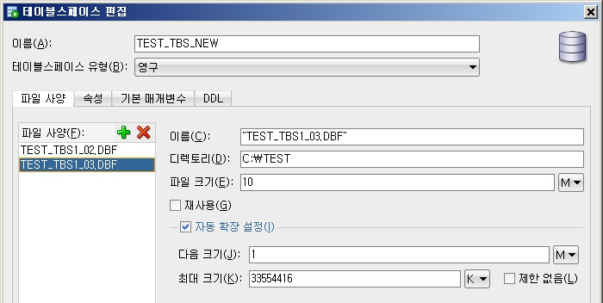
--데이터 파일 추가
ALTER TABLESPACE TEST_TBS_NEW
ADD DATAFILE 'C:\TEST\TEST_TBS1_03.DBF' SIZE 10M
AUTOEXTEND ON NEXT 1M MAXSIZE UNLIMITED;

Slide 29
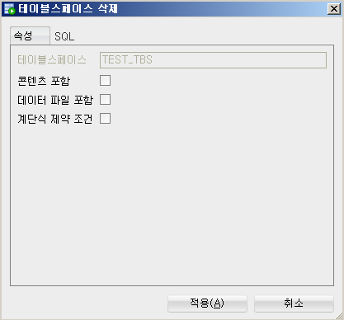
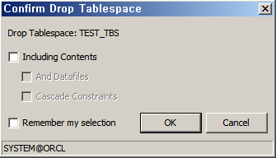
5. 테이블스페이스 삭제(1/2)
유틸리티를 이용한 테이블스페이스 삭제
<TOAD>
<SQL Developer>

Slide 30
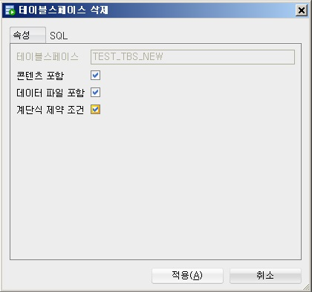
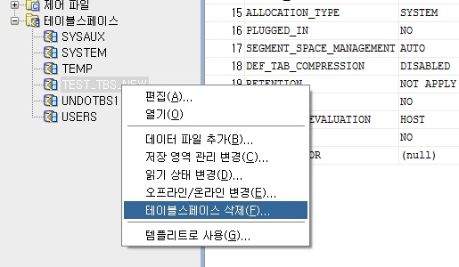
1. 삭제하고 싶은 TABLESPACE를 마우스 오른쪽 클릭하여 삭제를 선택합니다.

Slide 31
5. 테이블스페이스 삭제(2/2)
테이블스페이스 삭제 문법
DROP TABLESPACE 테이블스페이스명
[INCLUDING [CONTENTS] [AND] [DATAFILES]]
[CASCADE CONSTRAINTS];
DROP TABLESPACE TEST_TBS1
INCLUDING CONTENTS AND DATAFILES
CASCADE CONSTRAINTS;
주요 옵션 설명
- INCLUDING : 테이블스페이스 삭제시 DATAFILE 및 관련
콘텐츠를 삭제 할때 사용한다.
- CASCADE CONSTRAINTS : 제약조건을 무시하고 테이블
스페이스를 삭제 할때 사용한다.

Slide 32
--테이블스페이스 삭제
DROP TABLESPACE TEST_TBS_NEW
INCLUDING CONTENTS AND DATAFILES
CASCADE CONSTRAINTS;

Slide 33
테이블
테이블 이란?
유틸리티를 이용한 테이블 관리
테이블 생성
테이블 수정
테이블 삭제

Slide 34
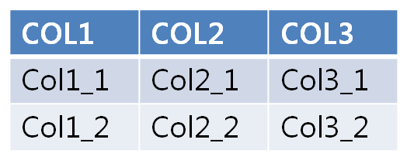
1. 테이블 이란?
오라클에서 가장 기본적인 데이터 저장 단위
세로 열(컬럼)과 가로 행(로우)로 표현
※ 테이블은 실제 테이블스페이스에서 관리되며 실제는 데이터 파일에 저장
Tablespace
Data File
Table
Insert
Write
Col1_1 Col2_1
Col3_1 Col1_2
Col2_2 Col3_2
…
USER
ORACLE
OS

Slide 35
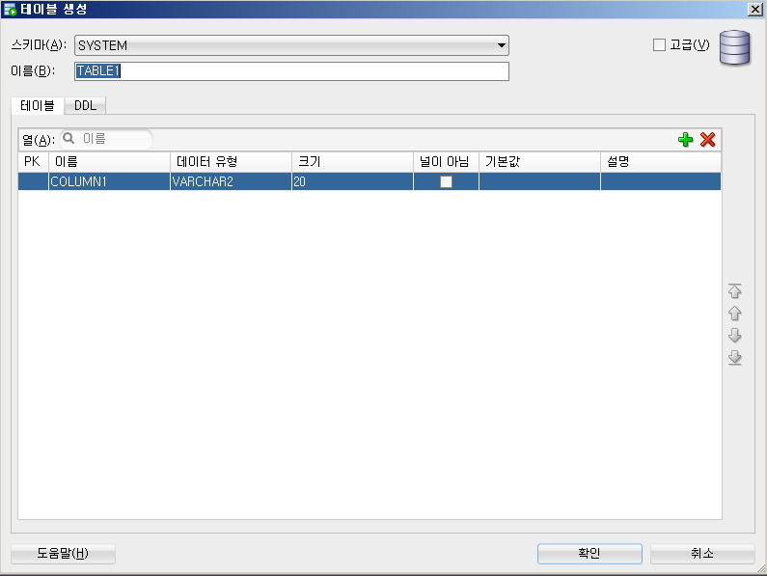
2. 유틸리티를 이용한 테이블 관리(1/2)
Oracle SQL Developer를 이용한 테이블 관리

Slide 36
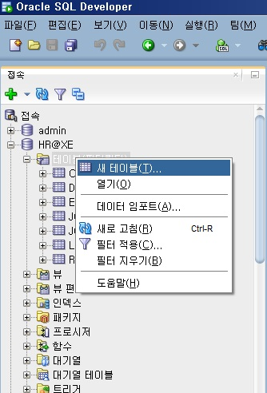
1. HR 계정으로 Table을 생성하기 위해서 오른쪽 클릭로 새 테이블을 선택합니다.

Slide 37
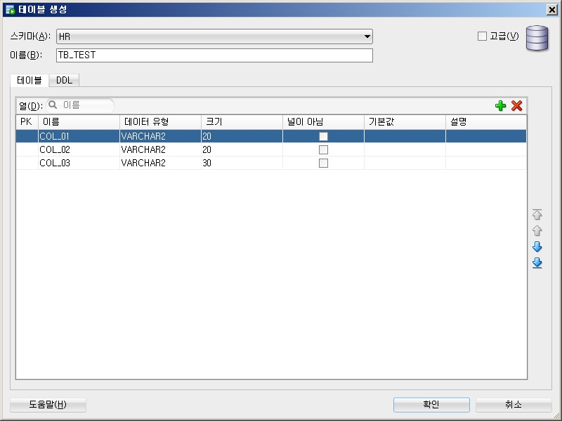
2. Table 명은 TB_TEST로 Column 명은 COL_01, Column 명은 COL_02,
Column 명은 COL_03로 3가지를 추가합니다.

Slide 38
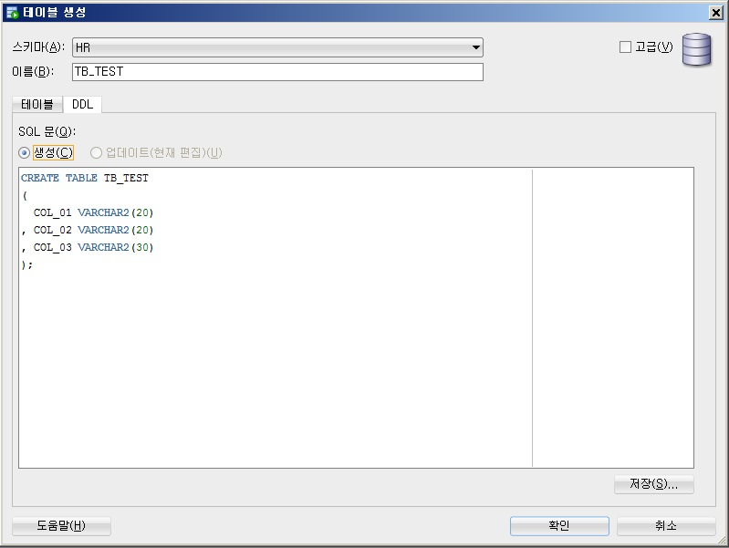
3. DDL 탭에서 확인해 봅니다.

Slide 39
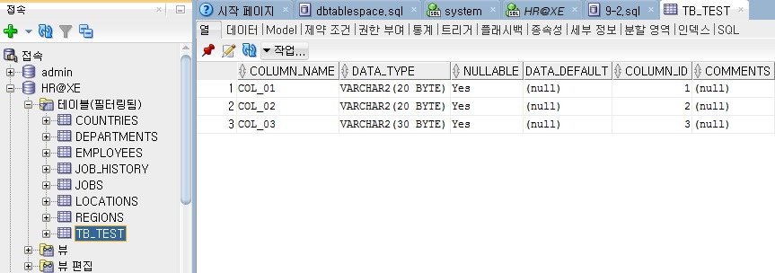
4. 확인을 누르고 테이블이 생성되었는지 확인해 봅니다.

Slide 40
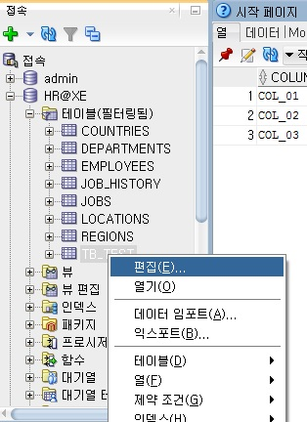
5. 수정을 하고 싶을 시에는 테이블을 오른쪽 클릭으로 편집을 선택하신 후에
추가 또는 수정을 하면 됩니다.

Slide 41
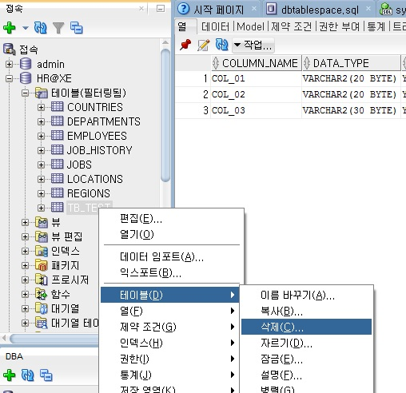
6. 또한 테이블을 삭제하고 싶은 경우에는 테이블을 오른쪽 클릭으로
테이블/삭제를 클릭합니다.

Slide 42
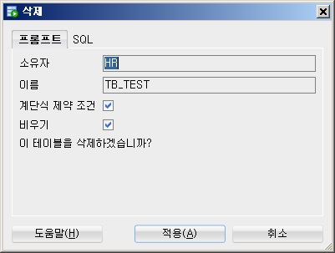
7. 삭제 다이얼로그가 실행되면, 옵션을 선택하고 삭제하면 됩니다.
계단식 제약 조건, 비우기 등을 첵크하여 모두 삭제할 수 있습니다.

Slide 43
3. 테이블 생성 (1/6)
테이블 생성 : CREATE 문을 이용하여 테이블 생성 가능
※ 다른 스키마에 테이블을 생성하기 위해서는
CREATE ANY TABLE 권한이 필요
- 테이블 생성 기본 부분 (1)
가장 기본이 되는 부분
테이블 명, 컬럼 명, 컬럼 타입, 제약조건 등을 선언
CREATE TABLE [schema.]table_name (
Columun datatype [DEFAULT expr]
[column_constraint]
[, …]
);

Slide 44
3. 테이블 생성 (2/6)
- 테이블스페이스 부분 (2)
테이블스페이스 지정, PCTFREE, PCTUSED, INITTRANS,
MAXTRANS 값 설정
[TABLESPACE tablespace]
[PCTFREE int]
[PCTUSED int]
[INITTRANS int]
[MAXTRANS int]
TABLESPACE : 테이블을 생성할 테이블스페이스 지정
PCTFREE : 수정시 늘어나는 데이터를 위한 공간
PCTUSED : 재사용되기 위해 필요한 블록의 충진도
INITTRANS : 데이터 블록에 지정될 초기 트랜잭션 값
MAXTRANS : 데이터 블록에 지정될 트랜잭션 최대

Slide 45
--테이블 스페이스 생성
CREATE TABLESPACE TABLESPACE2
DATAFILE 'C:\TEST\TEST_TBS1_02.DBF' SIZE 10M
AUTOEXTEND ON NEXT 1M MAXSIZE UNLIMITED -- 추가 되는 용량
LOGGING -- 로깅 사용
EXTENT MANAGEMENT LOCAL AUTOALLOCATE -- 로컬
BLOCKSIZE 8K -- 블록 크기 8k
SEGMENT SPACE MANAGEMENT AUTO
FLASHBACK ON;
--단 코드로 TABLESPACE를 작성할 경우, 해당 폴더를 먼저 생성해야 한다.
--위의 예제의 경우, TEST 폴더가 C드라이브에 생성되어 있어야 한다.

Slide 46
--테이블 생성
CREATE TABLE TB_TEST01 (
COL_01 VARCHAR2(10),
COL_02 VARCHAR2(10),
COL_03 VARCHAR2(10),
COL_04 VARCHAR2(10)
)
-- 테이블 스페이스를 지정하지 않고 생성한다.

Slide 47
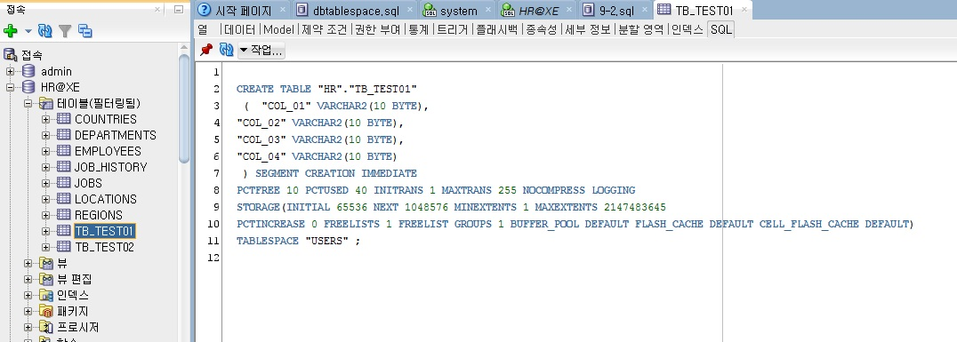

Slide 48
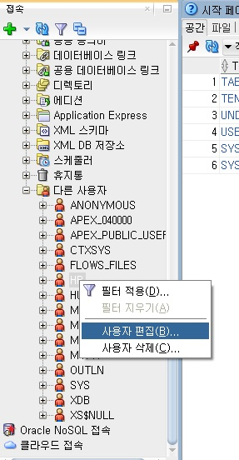
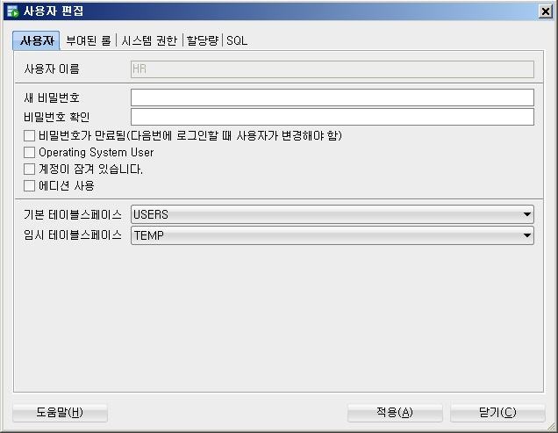
HR 계정의 디폴트로 USERS가 테이블 스페이스로 지정되어 있음을 확인할 수
있다.
HR 계정의 테이블 스페이스를 확인하려면 system/다른 사용자/HR을
오른쪽 클릭하고 사용자 편집을 선택하면 확인할 수 있습니다.

Slide 49
--테이블 생성
CREATE TABLE TB_TEST02 (
COL_01 VARCHAR2(10),
COL_02 VARCHAR2(10),
COL_03 VARCHAR2(10),
COL_04 VARCHAR2(10)
)
TABLESPACE TABLESPACE1;
-- 테이블 스페이스를 지정하고 생성한다.

Slide 50
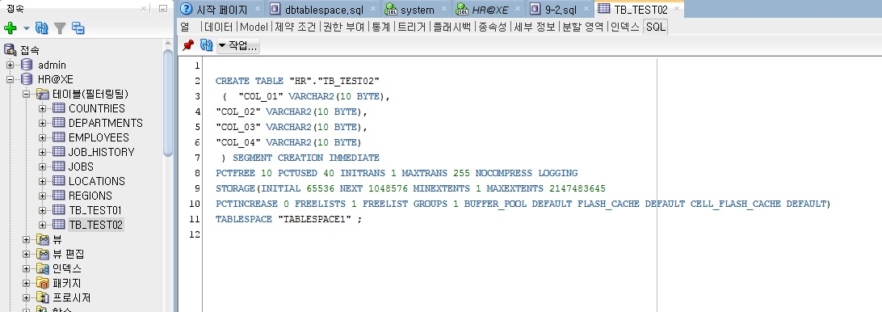
-- TABLE SPACE는 먼저 sys계정으로 생성되어 있어야 한다. (page6)

Slide 51
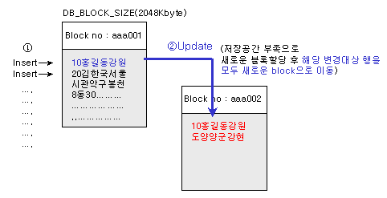
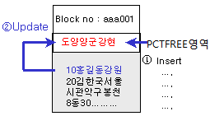
3. 테이블 생성 (3/6)
- ROW-MIGRATION (해결을 위한 파라미터 PCTFREE)
입력한 데이터를 수정할때 수정한 내용이 더 커서
새로운 블록으로 이동하는 경우
※ PCTFREE는 수정된내용을 저장하기 위한 공간 확보

Slide 52
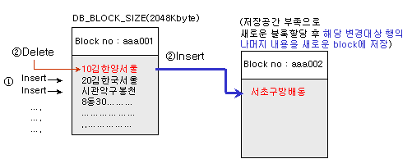
3. 테이블 생성 (4/6)
- ROW-CHAINING (해결을 위한 파라미터 PCTUSED)
데이터를 삭제하고 커다란 데이터가 입력 할 때
새로운 블록으로 이동하는 경우
※ PCTUSED는 사용된 데이터 블록의 최대 값을 지정

Slide 53
3. 테이블 생성 (5/6)
- 스토리지 부분 (3)
익스텐트 저장공간에 대한 값을 지정
[STORAGE (INITIAL byte
NEXT byte
MINEXTENTS byte
MAXEXTENTS byte
PCTINCREASE int
FREELIST int)]
INITIAL : 테이블을 생성할 때 차지하는 크기
NEXT : 초기 공간이 모두 사용되었을때 추가되는 크기
MINEXTENTS : 최초 생성되는 익스텐트의 수
MAXEXTENTS : 생성될 총 익스텐트 수
PCTINCREASE : 최종 생성된 익스텐트 다음의 증가율
FREELIST : 데이터 입력시 미리 사용가능한 블록수

Slide 54
3. 테이블 생성 (6/6)
- 테이블 생성 옵션 부분 (4)
테이블 생성관련 옵션 지정
[CLUSTER cluster (column, …)]
[ENABLE enable_clause]
[DISABLE enable_clause]
[AS subquery]
CLUSTER : 클러스터 테이블 옵션 지정
ENABLE : 제약조건 활성화
DISABLE : 제약조건 비 활성화
AS subquery : SELECT문을 이용한 테이블 복제

Slide 55
클러스터란 ?
디스크로부터 데이터를 읽어오는 시간을 줄이기 위해서 조인이나 자주 사용되는 테이블의 데이터를 디스크의 같은 위치에 저장시키는 방법 입니다.
클러스터 하기 좋은 테이블
- 주로 조회가 자주 발생하고 수정이 거의 발생하지 않는 테이블
- 컬럼안의 많은 중복 데이터를 가지는 테이블
- 자주 Join되는 테이블
클러스터 Key가 되기 좋은 컬럼
- 데이터 값의 범위가 큰 컬럼
- 테이블 간의 조인에 사용되는 컬럼
클러스터 key가 되기 나쁜 컬럼
- 특정 데이터 값이 적은 컬럼
- 자주 데이터 수정이 발생하는 컬럼
- LONG, LONG RAW 컬럼은 포함할 수 없습니다.

Slide 56
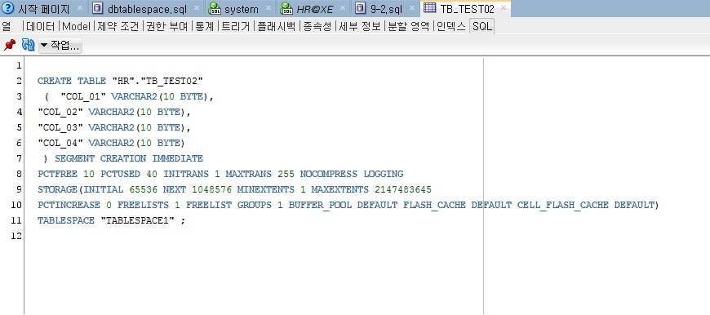
--지금까지의 테이블 옵션을 살펴 보기 위한 예제로 TB_TEST02를 선택하고
옵션의 적용을 살펴 봅니다.

Slide 57
4. 테이블 수정 (1/4)
테이블 수정 : ALTER 문을 이용하여 테이블 수정 가능
※ 다른 스키마에 테이블을 수정하기 위해서는
ALTER ANY TABLE 권한이 필요
- 테이블 이름 변경
ALTER TABLE OLD_TBL_NAME RENAME TO NEW_TBL_NAME;
- 컬럼 추가
·단일 컬럼 추가
ALTER TABLE TBL_NAME ADD NEW_COL VARCHAR2(30);
·다중 컬럼 추가
ALTER TABLE TBL_NAME
ADD ( NEW_COL1 VARCHAR2(30)
, NEW_COL2 VARCHAR2(30) );

Slide 58
4. 테이블 수정 (2/4)
- 컬럼 수정
·단일 컬럼 수정
ALTER TABLE TBL_NAME MODIFY OLD_COL VARCHAR(30);
·다중 컬럼 수정
ALTER TABLE TBL_NAME
MODIFY ( OLD_COL1 VARCHAR2(30)
, OLD_COL2 VARCHAR2(30) );
- 컬럼 삭제
·단일 컬럼 삭제
ALTER TABLE TBL_NAME DROP COLUMN OLD_COL;
·다중 컬럼 삭제
ALTER TABLE TBL_NAME
DROP ( OLD_COL1, OLD_COL2 );

Slide 59
4. 테이블 수정 (3/4)
- 컬럼명 수정
ALTER TABLE TBL_NAME
RENAME COLUMN OLD_COL TO NEW_COL;
- 컬럼 숨기기 (논리적인 삭제)
·단일 컬럼 숨기기
ALTER TABLE TBL_NAME SET UNUSED COLUMN OLD_COL;
·다중 컬럼 숨기기
ALTER TABLE TBL_NAME
SET UNUSED ( OLD_COL1, OLD_COL2 );
·실질적으로 삭제를 하여 공간 확보 명령
ALTER TABLE TBL_NAME DROP UNUSED COLUMNS;
※ 논리적인 삭제에서 복구하는 방법이 없기 때문에
사용에 주의

Slide 60
4. 테이블 수정 (4/4)
- 수동으로 익스텐트 할당
ALTER TABLE TBL_NAME
ALLOCATE EXTENT (SIZE 1M
[DATAFILE 'C:\oracle\oradata\orcl\file.dbf']);
- 수동으로 익스텐트 해제
ALTER TABLE TEST
DEALLOCATE UNUSED;
※ 데이터 로드시 현재의 익스텐트보다 큰 데이터를
로드할 경우 할당에 대한 과부하가 발생하거나
로드하다가 공간이 부족해서 에러를 발생
이러한 현상을 사전에 방지하기 위하여 익스텐트를
수동으로 할당
* Extent는 일정한 수의 연속된 ORACLE block 들을 말합니다.
일정한 수라는 의미는 사용자가 지정 한 값을 말합니다.

Slide 61
--테이블의 복제 : 데이터 포함
CREATE TABLE TB_TEST03
AS
SELECT *
FROM HR.JOBS;
--테이블의 복제 : 데이터 미포함
CREATE TABLE TB_TEST04
AS
SELECT *
FROM HR.JOBS
WHERE 1 = 2; -- 이 경우, 성립할 수 없는 조건을 작성한다

Slide 62
--테이블 수정 : 테이블 이름 변경
ALTER TABLE TB_TEST04
RENAME
TO
TB_TEST99;

Slide 63
--테이블수정 : 단일컬럼 추가
ALTER TABLE TB_TEST99
ADD
COL_01 VARCHAR2(30);
--테이블수정 : 다중컬럼 추가
ALTER TABLE TB_TEST99
ADD
(COL_02 VARCHAR2(30), COL_03 NUMBER(10));

Slide 64
--테이블수정 : 단일컬럼 수정
ALTER TABLE TB_TEST99
MODIFY
COL_01 VARCHAR2(20);
--테이블수정 : 다중컬럼 수정
ALTER TABLE TB_TEST99
MODIFY
(COL_02 VARCHAR2(20), COL_03 VARCHAR2(20));

Slide 65
--테이블수정 : 단일컬럼 삭제
ALTER TABLE TB_TEST99
DROP
COLUMN
COL_01;
--테이블수정 : 다중컬럼 삭제
ALTER TABLE TB_TEST99
DROP
(COL_02, COL_03);

Slide 66
--테이블수정 :컬럼명 수정
ALTER TABLE TB_TEST99
RENAME
COLUMN
JOB_ID TO JOB_ID1;

Slide 67
--테이블수정 : 단일 컬럼명 숨기기
ALTER TABLE TB_TEST99
SET UNUSED
COLUMN
JOB_TITLE;
--테이블수정 : 다중 컬럼명 숨기기
ALTER TABLE TB_TEST99
SET UNUSED
(MIN_SALARY, MAX_SALARY);

Slide 68
--컬럼명 숨기기 확인
SELECT *
FROM TB_TEST99; -- 컬럼이 보이지 않는다
SELECT *
FROM
USER_UNUSED_COL_TABS
WHERE TABLE_NAME = 'TB_TEST99'; -- n개의 unused 컬럼 확인
--실질적인 삭제하여 공간 확보 명령
ALTER TABLE TB_TEST99
DROP UNUSED
COLUMNS;

Slide 69
--기존 익스텐트 확인
SELECT *
FROM
USER_EXTENTS
WHERE SEGMENT_NAME = 'TB_TEST99';
INSERT INTO TB_TEST99 (JOB_ID1)
VALUES ('01');

Slide 70
--수동으로 익스텐트 할당
ALTER TABLE TB_TEST99
ALLOCATE EXTENT (SIZE 1M);
--수동으로 익스텐트 해제
ALTER TABLE TB_TEST99
DEALLOCATE UNUSED;

Slide 71
5. 테이블 삭제
테이블 삭제 : DROP 문을 이용하여 테이블 삭제 가능
- 테이블 삭제
DROP TABLE [schema.]table_name
[CASCADE CONSTRAINTS];
CASCADE CONSTRAINTS
제약조건을 무시하고 관련된 테이블 삭제
- 테이블 완전 삭제 (10g 이후 휴지통 기능)
DROP TABLE [schema.]table_name PURGE;
- 휴지통 관련 SQL 명령
PURGE TABLE [schema.]table_name;
SHOW RECYCLEBIN, PURGE RECYCLEBIN
FLASHBACK TABLE table_name TO BEFORE DROP

Slide 72
--테이블 삭제 : 일반
DROP TABLE TB_TEST99;
--제약조건 에러 확인
DROP TABLE JOBS;

Slide 73
--제약조건 포함 삭제
--1. 테이블 복제
CREATE TABLE JOBS_BK
AS
SELECT *
FROM JOBS;
CREATE TABLE EMPLOYEES_BK
AS
SELECT *
FROM EMPLOYEES;

Slide 74
--기본 키 선언
ALTER TABLE JOBS_BK
ADD
CONSTRAINT PK_JOBS_BK PRIMARY KEY (JOB_ID);
ALTER TABLE EMPLOYEES_BK
ADD
CONSTRAINT PK_EMPLOYEES_BK PRIMARY KEY (EMPLOYEE_ID);

Slide 75
--제약조건 선언
ALTER TABLE EMPLOYEES_BK
ADD CONSTRAINT
EMP_JOB_BK_FK
FOREIGN KEY (JOB_ID)
REFERENCES JOBS_BK (JOB_ID);
--제약조건 에러 확인
DROP TABLE JOBS_BK;

Slide 76
--제약조건 삭제를 포함한 테이블 삭제
DROP TABLE JOBS_BK
CASCADE CONSTRAINTS;
--데이터 확인 : 연계 테이블
SELECT *FROM EMPLOYEES_BK;
--제약조건 삭제 확인
SELECT *
FROM USER_CONSTRAINTS
WHERE CONSTRAINT_NAME = 'EMP_JOB_BK_FK';

Slide 77
--오라클 휴지통 기능 확인
--1 기존의 휴지통 비우기
PURGE RECYCLEBIN;
--2. DROP 으로 삭제
SELECT * FROM TB_TEST03; --삭제 전 확인
DROP TABLE TB_TEST03;
DROP TABLE TB_TEST02;
--3. PURGE 옵션으로 삭제
DROP TABLE TB_TEST01 PURGE;

Slide 78
--4. PURGE 명령으로 삭제 (DROP TABLE 로 삭제한 테이블 휴지통 비우기)
PURGE TABLE TB_TEST02;
--5. 휴지통에서 복구
FLASHBACK TABLE TB_TEST03 TO BEFORE DROP;
--6. 테이블 확인
SELECT *
FROM TB_TEST03;

Slide 79
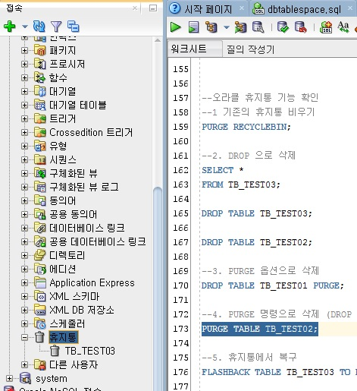
삭제한 테이블을 확인하기 위해서 휴지통 메뉴에서 확인해 볼 수 있습니다.

Slide 80
테이블 무결성
무결성 제약조건의 정의
무결성 제약조건 예제
무결성 제약조건 선언
NULL 무결성
개체 무결성
도메인 무결성
참조 무결성

Slide 81
1. 무결성 제약조건의 정의 (1/2)
개체
로우(ROW)의 존재는 고유해야 한다.
기본 키를 구성 하는 속성은 중복할 수 없다.
- 대표적인 무결성 제약조건
PRIMARY KEY, UNIQUE KEY
컬럼
특정한 범위의 값을 가지고 있어야 한다.
특정 속성의 값이 정의된 도메인에 속한 값이어야 한다.
- 대표적인 무결성 제약조건
CHECK, DEFAULT

Slide 82
1. 무결성 제약조건의 정의 (2/2)
참조
다른 테이블의 컬럼과의 관계를 위반하지 않아야 한다.
외래 키 값은 NULL 이거나 참조 관계 테이블의 기본 킷
값과 같아야 한다.
- 대표적인 무결성 제약조건
FOREIGN KEY
NULL
반드시 입력을 하여야 하는 속성을 정의 한다.
키본키 이외에도 반드시 입력이 필요한 속성으로
지정되면 NULL값을 넣을수 없다는 규정이다.
- 대표적인 무결성 제약조건
NOT NULL

Slide 83
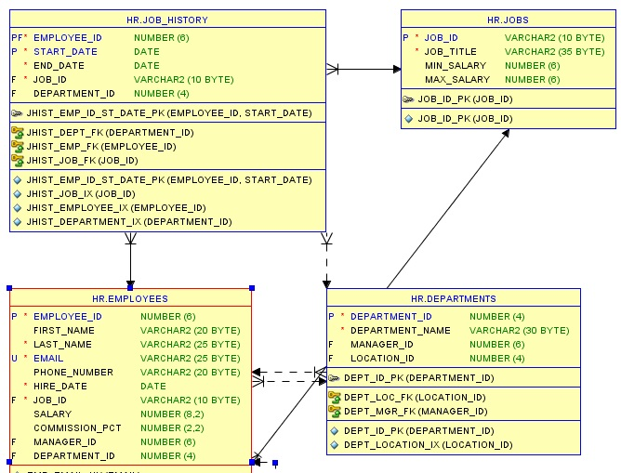
2. 무결성 제약조건 예제
P = 기본 키
F = 외래키

Slide 84
3. 무결성 제약조건 선언
테이블 생성 또는 수정을 통해 선언이 가능
테이블 수정을 통해 제약 조건을 선언 할 때는 기존의 데이터 값도 제약 조건을 만족 해야 가능
테이블 수준의 제약조건 선언
CONSTRAINT 제약이름 제약종류
[제약 종류에 따른 문법] (제약이 걸리는 컬럼 목록)
컬럼별 수준의 제약조건 선언
컬럼명 자료형 (NULL|NOT NULL|DEFAULT 값)
컬럼명 자료형 CONSTRAINT 제약이름 제약종류
[제약종류에 따른 문법]

Slide 85
4. NULL 무결성
NULL, NOT NULL 선언
컬럼명 자료형 {NULL|NOT NULL}
- 컬럼에 대해 NULL의 입력 가능 또는 불가능 선언
COL01 VARCHAR2(10) NOT NULL,
COL02 VARCHAR2(10) (NULL) <- 생략시
기본값 선언
컬럼명 자료형 DEFAULT 기본값
- 갈럼에 대한 NULL에 대한 기본값을 선언
COL01 VARCHAR2(10) DEFAULT 'TOP'
※ (주의) 컬럼별수준의 선언만 가능, 데이터입력에만 적용

Slide 86
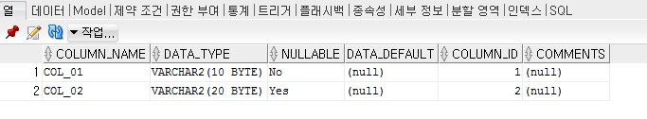
--NULL NOT NULL 선언
--테이블 생성시에 선언 하는 방법
DROP TABLE TB_TEST;
CREATE TABLE TB_TEST (
COL_01 VARCHAR2(10) NOT NULL,
COL_02 VARCHAR2(20)
);

Slide 87
--제약조건 실험
INSERT INTO TB_TEST (COL_01, COL_02)
VALUES ('AAA', 'AAA'); -- not null, not null
INSERT INTO TB_TEST (COL_01, COL_02)
VALUES ('BBB', ''); -- not null, null
INSERT INTO TB_TEST (COL_01, COL_02)
VALUES ('', 'CCC'); -- null, not null
-- 무결성 에러 발생

Slide 88
--테이블 수정을 통한 제약조건 선언 (기존 컬럼 수정)
--값이 제약조건을 지켜야 함
ALTER TABLE TB_TEST
MODIFY
COL_02 VARCHAR2(20) NOT NULL;
-- 기존에 null 값이 있기 때문에 NOT NULL로 할 수 없다는 에러가 발생
--테이블수정을 통한 제약조건 선언-값이 제약조건을 지켜야 함
ALTER TABLE TB_TEST
ADD
COL_03 VARCHAR2(20) NOT NULL;
--기본의 데이터가 모두 null 값을 갖고 있기 때문에 추가 생성되지 않으므로
에러가 나온다

Slide 89
--테이블수정을 통한 제약조건 선언 값이 제약조건을 지켜야 함-> 변경 안됨
ALTER TABLE TB_TEST
MODIFY
COL_01 VARCHAR2(10);
--테이블수정을 통한 제약조건 선언-값이 제약조건을 지켜야 함
ALTER TABLE TB_TEST
MODIFY
COL_01 VARCHAR2(10) NULL;
--null 로 변경된다

Slide 90
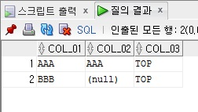
--기본값 컬럼 추가
ALTER TABLE TB_TEST
MODIFY
COL_02 VARCHAR2(20) DEFAULT 'LOW';
ALTER TABLE TB_TEST
ADD
COL_03 VARCHAR2(20) DEFAULT 'TOP';
-- 실행하면, 기존의 값을 수정한 ‘LOW’는 값이 들어 가지 않고
새롭게 값을 넣은 ‘TOP’은 값이 잘 들어 가는 것을 볼 수 있다.

Slide 91
UPDATE TB_TEST SET COL_03 = NULL;
INSERT INTO TB_TEST (COL_01, COL_02, COL_03)
VALUES ('CCC', '', NULL);
INSERT INTO TB_TEST (COL_01, COL_02, COL_03)
VALUES ('DDD', 'DDD', '');
INSERT INTO TB_TEST (COL_01, COL_02)
VALUES ('EEE', 'EEE');

Slide 92
5. 개체 무결성
기본 키(PRIMARY KEY) = NOT NULL + 고유키(UNIQUE KEY)
유일하게 식별 할 수 있는 정의된 규칙
- NULL 값과 중복된 값 불가, 테이블당 하나의 기본 키
- 최대 32개 컬럼 까지만 지정 가능
- 컬럼별 선언과 테이블 수준 선언 동시 사용 불가
고유키(UNIQUE KEY)
NULL 값을 제외한 유일하게 식별 할 수 있는 규칙
- 여러 개의 컬럼으로 구성된 경우 전부 NULL값 만 가능
- 고유키 컬럼에 NOT NULL 제약 조건을 선언하면
기본 키처럼 사용 가능
- 최대 32개 컬럼 까지만 지정 가능
- 컬럼별 선언과 테이블 수준 선언 동시 사용 불가
- 테이블당 여러 개의 고유키 지정 가능

Slide 93
--테이블 생성시 - 기본 키 선언
DROP TABLE TEST_01;
--컬럼 수준의 선언 - 잘못된 예
CREATE TABLE TEST_01 (
KEY_01 VARCHAR2(10) CONSTRAINT PK_TEST_01 PRIMARY KEY,
KEY_02 VARCHAR2(10) CONSTRAINT PK_TEST_01 PRIMARY KEY,
COL_01 VARCHAR2(100),
COL_02 VARCHAR2(100)
);
--동시에 PRIMARY KEY 선언은 불가능하다

Slide 94
--컬럼 수준의 선언 - 정상
CREATE TABLE TEST_01 (
KEY_01 VARCHAR2(10) CONSTRAINT PK_TEST_01 PRIMARY KEY USING INDEX TABLESPACE USERS,
KEY_02 VARCHAR2(10),
COL_01 VARCHAR2(100),
COL_02 VARCHAR2(100)
);

Slide 95
--테이블 수준의 선언
DROP TABLE TEST_01;
CREATE TABLE TEST_01 (
KEY_01 VARCHAR2(10),
KEY_02 VARCHAR2(10),
COL_01 VARCHAR2(100),
COL_02 VARCHAR2(100),
CONSTRAINT PK_TEST_01 PRIMARY KEY (KEY_01, KEY_02) USING INDEX TABLESPACE USERS
);
-- 복합키를 PRIMARY KEY 로 선언할 시

Slide 96
--기존의 테이블에 기본 키 선언
--테이블 삭제
DROP TABLE TEST_01;
--테이블생성
CREATE TABLE TEST_01 (
KEY_01 VARCHAR2(10),
KEY_02 VARCHAR2(10),
COL_01 VARCHAR2(100),
COL_02 VARCHAR2(100)
);

Slide 97
-- 기본 키 선언-테이블별
ALTER TABLE TEST_01
ADD CONSTRAINT PK_TEST_01
PRIMARY KEY (KEY_01, KEY_02) USING INDEX TABLESPACE USERS;
--기본 키 삭제
ALTER TABLE TEST_01
DROP CONSTRAINT PK_TEST_01;
-- 다음과 같이 기입하면 Primary key를 확인할 수 있습니다.
select * from user_constraints where table_name = 'TEST_01' and constraint_type = 'P';

Slide 98
INSERT INTO TEST_01 (KEY_01, KEY_02, COL_01, COL_02)
VALUES ('AAA', '001', 'A', 'B');
INSERT INTO TEST_01 (KEY_01, KEY_02, COL_01, COL_02)
VALUES ('AAA', '002', 'A', 'B');
INSERT INTO TEST_01 (KEY_01, KEY_02, COL_01, COL_02)
VALUES ('AAA', '', 'A', 'B'); -- 에러 발생 Primary Key는 null이 안됨
INSERT INTO TEST_01 (KEY_01, KEY_02, COL_01, COL_02)
VALUES ('BBB', '001', 'A', 'B');
INSERT INTO TEST_01 (KEY_01, KEY_02, COL_01, COL_02)
VALUES ('BBB', '002', 'A', 'B');
INSERT INTO TEST_01 (KEY_01, KEY_02, COL_01, COL_02)
VALUES ('BBB', '', 'A', 'B'); -- 에러 발생 Primary Key는 null이 안됨

Slide 99
--기본 키 선언-컬럼별
ALTER TABLE TEST_01
MODIFY
KEY_01 VARCHAR2(10)
CONSTRAINT PK_TEST_01
PRIMARY KEY USING INDEX TABLESPACE USERS;
--또 다른 기본 키 삭제 방법
ALTER TABLE TEST_01
DROP PRIMARY KEY;

Slide 100
--기본 키 작동 중지
ALTER TABLE TEST_01
DISABLE
CONSTRAINT PK_TEST_01;
--기본 키 작동
ALTER TABLE TEST_01
ENABLE
CONSTRAINT PK_TEST_01;
--기본 키 작동 중지
ALTER TABLE TEST_01
DISABLE PRIMARY KEY;
--기본 키 작동
ALTER TABLE TEST_01
ENABLE PRIMARY KEY;

Slide 101
--테이블 생성시 - 고유키 선언
--컬럼 수준의 선언 - 잘못된 예
DROP TABLE TEST_01;
CREATE TABLE TEST_01 (
KEY_01 VARCHAR2(10) CONSTRAINT UK_TEST_01 UNIQUE,
KEY_02 VARCHAR2(10) CONSTRAINT UK_TEST_01 UNIQUE,
COL_01 VARCHAR2(100),
COL_02 VARCHAR2(100)
);

Slide 102
--컬럼 수준의 선언 - 정상
CREATE TABLE TEST_01 (
KEY_01 VARCHAR2(10) CONSTRAINT UK_TEST_01 UNIQUE USING INDEX TABLESPACE USERS,
KEY_02 VARCHAR2(10),
COL_01 VARCHAR2(100),
COL_02 VARCHAR2(100)
);

Slide 103
--테이블 수준의 선언
DROP TABLE TEST_01;
CREATE TABLE TEST_01 (
KEY_01 VARCHAR2(10),
KEY_02 VARCHAR2(10),
COL_01 VARCHAR2(100),
COL_02 VARCHAR2(100),
CONSTRAINT UK_TEST_01 UNIQUE (KEY_01, KEY_02) USING INDEX TABLESPACE USERS
);

Slide 104
--기존의 테이블에 고유키 선언
--테이블 삭제
DROP TABLE TEST_01;
--테이블생성
CREATE TABLE TEST_01 (
KEY_01 VARCHAR2(10),
KEY_02 VARCHAR2(10),
COL_01 VARCHAR2(100),
COL_02 VARCHAR2(100)
);

Slide 105
-- 고유키 선언-테이블 별
ALTER TABLE TEST_01
ADD ( CONSTRAINT UK_TEST_01 UNIQUE (KEY_01, KEY_02) USING INDEX TABLESPACE USERS,
CONSTRAINT UK_TEST_02 UNIQUE (KEY_01) USING INDEX TABLESPACE USERS );
-- 고유키 삭제
ALTER TABLE TEST_01
DROP CONSTRAINT UK_TEST_01
DROP CONSTRAINT UK_TEST_02;

Slide 106
--고유키 선언-컬럼 별
ALTER TABLE TEST_01
MODIFY KEY_01 VARCHAR2(10)
CONSTRAINT UK_TEST_01 UNIQUE
USING INDEX TABLESPACE USERS;
--또 다른 고유키 삭제 방법
ALTER TABLE TEST_01
DROP UNIQUE (KEY_01);
-- Primary key와 다르게 Key이름을 명확히 지정해야 한다

Slide 107
INSERT INTO TEST_01 (KEY_01, KEY_02, COL_01, COL_02)
VALUES ('AAA', '001', 'A', 'B');
INSERT INTO TEST_01 (KEY_01, KEY_02, COL_01, COL_02)
VALUES ('AAA', '002', 'A', 'B');
INSERT INTO TEST_01 (KEY_01, KEY_02, COL_01, COL_02)
VALUES ('AAA', '', 'A', 'B');
INSERT INTO TEST_01 (KEY_01, KEY_02, COL_01, COL_02)
VALUES ('BBB', '001', 'A', 'B');
INSERT INTO TEST_01 (KEY_01, KEY_02, COL_01, COL_02)
VALUES ('BBB', '002', 'A', 'B');
INSERT INTO TEST_01 (KEY_01, KEY_02, COL_01, COL_02)
VALUES ('BBB', '', 'A', 'B');

Slide 108
ALTER TABLE TEST_01
ADD
CONSTRAINT UK_TEST_01 UNIQUE (KEY_01, KEY_02)
USING INDEX TABLESPACE USERS;
INSERT INTO TEST_01 (KEY_01, KEY_02, COL_01, COL_02)
VALUES ('', 'A', 'C', 'C');
INSERT INTO TEST_01 (KEY_01, KEY_02, COL_01, COL_02)
VALUES ('', 'A', 'D', 'D');
-- 고유키는 null 값은 허용하지만, 중복 값은 허용하지 않으므로 에러
COMMIT;

Slide 109
--고유키 작동 중지
ALTER TABLE TEST_01
DISABLE
CONSTRAINT UK_TEST_01;
INSERT INTO TEST_01 (KEY_01, KEY_02, COL_01, COL_02)
VALUES ('AAA', '001', 'C', 'C');
-- 고유키가 동작하지 않으므로 중복 키 값이 들어가도 문제가 발생되지 않음.
ROLLBACK; -- 코드를 되돌린다

Slide 110
--고유키 작동
ALTER TABLE TEST_01
ENABLE
CONSTRAINT UK_TEST_01;
--고유키 작동 중지
ALTER TABLE TEST_01
DISABLE
UNIQUE(KEY_01, KEY_02);
--고유키 작동
ALTER TABLE TEST_01
ENABLE
UNIQUE(KEY_01, KEY_02);

Slide 111
6. 도메인 무결성
체크(CHECK)
테이블의 컬럼 값에 대해 무결성 보장
- 한 컬럼이 여러 개의 체크 조건을 가질 수 있음
(동일조건 포함)
- 데이터의 값의 범위나 특정 값 지정이 가능
- 체크의 조건절은 반드시 TRUE나 FALSE 값으로 결과
반환
- 체크의 조건절에서는 서브쿼리, 시퀀스, SYSDATE, UID,
USER, USERENV, LEVEL, ROWNUM 등은 포함 불가

Slide 112
--체크
--테이블생성시 -체크를 생성
DROP TABLE TEST_01;
CREATE TABLE TEST_01 (
KEY_01 VARCHAR2(10),
KEY_02 VARCHAR2(10),
COL_01 VARCHAR2(100),
COL_02 NUMBER,
CONSTRAINT CHK_TEST_01 CHECK (COL_01 IN ('남자', '여자', '기타')),
CONSTRAINT CHK_TEST_02 CHECK (COL_02 >= 1 AND COL_02 <= 999)
);

Slide 113
INSERT INTO TEST_01 (KEY_01, KEY_02, COL_01, COL_02)
VALUES ('AAA', '001', '', 0);
-- 0이므로 조건이 맞지 않아서 에러
INSERT INTO TEST_01 (KEY_01, KEY_02, COL_01, COL_02)
VALUES ('AAA', '001', '', 3);
-- null과 3이 들어 감으로 정상
INSERT INTO TEST_01 (KEY_01, KEY_02, COL_01, COL_02)
VALUES ('AAA', '001', 'TEST', 3);
-- TEST라는 문자열이 들어 감으로 에러
SELECT *
FROM TEST_01;

Slide 114
--기존테이블에 체크를 생성
DROP TABLE TEST_01;
CREATE TABLE TEST_01 (
KEY_01 VARCHAR2(10),
KEY_02 VARCHAR2(10),
COL_01 VARCHAR2(100),
COL_02 NUMBER
);

Slide 115
ALTER TABLE TEST_01
ADD (CONSTRAINT CHK_TEST_01_1
CHECK (COL_01 IN ('남자', '여자', '기타')),
CONSTRAINT CHK_TEST_01_2
CHECK (COL_02 >= 1 AND COL_02 <= 999),
CONSTRAINT CHK_TEST_01_3
CHECK (COL_01 IN ('남자', '여자', '기타')));

Slide 116
--체크에러
ALTER TABLE TEST_01
MODIFY COL_01 VARCHAR(100)
CONSTRAINT CHK_TEST_01_4
CHECK ((COL_01 = '남자' AND COL_02 = 1)
OR (COL_01 = '여자' AND COL_02 = 2));

Slide 117
ALTER TABLE TEST_01
MODIFY COL_01 VARCHAR(100)
CONSTRAINT CHK_TEST_01_4
CHECK (COL_01 = TO_CHAR(SYSDATE, 'YYYYMMDD'));
-- 형식이 맞지 않아서 에러가 나온다
ALTER TABLE TEST_01
MODIFY COL_01 VARCHAR(100)
CONSTRAINT CHK_TEST_01_4
CHECK (COL_01 = TO_CHAR(TO_DATE('20140101', 'YYYYMMDD'),
'YYYYMMDD'));

Slide 118
INSERT INTO TEST_01 (KEY_01, KEY_02, COL_01, COL_02)
VALUES ('AAA', '001', '남자', 2);
-- 정상적으로 입력한 것 같지만, 이것도 에러가 나온다
그 이유는 현재 조건을 추가로 생성하면,
CHK_TEST_01_1,
CHK_TEST_01_2,
CHK_TEST_01_3,
CHK_TEST_01_4
중에
COL_01에 해당하는 조건이
CHK_TEST_01_1,
CHK_TEST_01_3,
CHK_TEST_01_4
로 설정되어 한가지 조건이라도 위반 시에는 에러가 발생하므로 주의해야 합니다.

Slide 119
--복합 조건 지정
DROP TABLE TEST_01;
CREATE TABLE TEST_01 (
KEY_01 VARCHAR2(10),
KEY_02 VARCHAR2(10),
COL_01 VARCHAR2(100),
COL_02 NUMBER
);

Slide 120
ALTER TABLE TEST_01
ADD CONSTRAINT CHK_TEST_01_1
CHECK ((COL_01 = '남자' AND COL_02 = 1)
OR (COL_01 = '여자' AND COL_02 = 2));
INSERT INTO TEST_01 (KEY_01, KEY_02, COL_01, COL_02)
VALUES ('AAA', '001', '', 2);
INSERT INTO TEST_01 (KEY_01, KEY_02, COL_01, COL_02)
VALUES ('AAA', '002', '남자', 2);
INSERT INTO TEST_01 (KEY_01, KEY_02, COL_01, COL_02)
VALUES ('AAA', '002', '여자', 2);

Slide 121
INSERT INTO TEST_01 (KEY_01, KEY_02, COL_01, COL_02)
VALUES ('AAA', '003', '', NULL);
INSERT INTO TEST_01 (KEY_01, KEY_02, COL_01, COL_02)
VALUES ('AAA', '004', '남자', NULL);
INSERT INTO TEST_01 (KEY_01, KEY_02, COL_01, COL_02)
VALUES ('AAA', '005', '남자', '');
INSERT INTO TEST_01 (KEY_01, KEY_02, COL_01, COL_02)
VALUES ('AAA', '006', '남자', '3'); -- 에러

Slide 122
--체크삭제
ALTER TABLE TEST_01
DROP CONSTRAINT CHK_TEST_01_1;
--체크재생성
ALTER TABLE TEST_01
ADD CONSTRAINT CHK_TEST_01_1
CHECK ((COL_01 = '남자' AND COL_02 = 1)
OR (COL_01 = '여자' AND COL_02 = 2));
--체크정지
ALTER TABLE TEST_01
DISABLE CONSTRAINT CHK_TEST_01_1;
--체크 재 시작
ALTER TABLE TEST_01
ENABLE CONSTRAINT CHK_TEST_01_1;

Slide 123
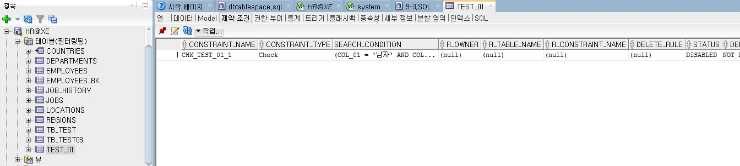
확인해 보려면, 테이블의 제약 조건을 봅니다.

Slide 124
7. 참조 무결성
외래키(FOREIGN KEY)
다른 테이블의 기본 키나 고유 키를 참조하는 속성 또는
속성들의 집합
- 입력(INSERT)과 수정(UPDATE) 시에 동작
- 외래키는 부모테이블의 기본키나 고유키만 참조 가능
- 외래키에 사용된 컬럼과 참조된 칼람은 동일해야 함
- 외래키가 설정되면 부모테이블을 삭제하거나 자식
테이블에서 사용된 컬럼의 값의 삭제/변경 불가
- 자신이 부모테이블이 되는 경우는 셀프 참조 제약조건

Slide 125
--외래키생성
--부모테이블 생성
DROP TABLE TEST_PAR;
CREATE TABLE TEST_PAR (
KEY_01 VARCHAR2(10),
KEY_02 VARCHAR2(10),
COL_01 VARCHAR2(100),
COL_02 VARCHAR2(100),
UK_KEY_01 VARCHAR2(10),
UK_KEY_02 VARCHAR2(10),
CONSTRAINT PK_TEST_PAR PRIMARY KEY(KEY_01, KEY_02),
CONSTRAINT UK1_TEST_PAR UNIQUE (UK_KEY_01, UK_KEY_02)
);

Slide 126
--테이블 생성시 외래키 선언
DROP TABLE TEST_CHD;
CREATE TABLE TEST_CHD (
KEY_01 VARCHAR2(10) CONSTRAINT PK_TEST_CHD PRIMARY KEY,
COL_01 VARCHAR2(100),
COL_02 VARCHAR2(100),
FK1_KEY_01 VARCHAR2(20),
FK1_KEY_02 VARCHAR2(5),
CONSTRAINT FK1_TEST_CHD FOREIGN KEY (FK1_KEY_01, FK1_KEY_02)
REFERENCES TEST_PAR(KEY_01, KEY_02)
);

Slide 127
--부모 테이블에 데이터 삽입
INSERT INTO TEST_PAR (KEY_01, KEY_02, COL_01, COL_02, UK_KEY_01, UK_KEY_02)
VALUES ('1234567890', '1234567890', 'A', 'B', 'AAA', '001');
--자식 테이블의 키의 데이터 타입을 서로 다르게 할 때 문제 발생
INSERT INTO TEST_CHD (KEY_01, COL_01, COL_02, FK1_KEY_01, FK1_KEY_02)
VALUES ('1234567890', 'AAA', 'BBB', '1234567890', '12345');
--부모 키가 없는 에러
--그러므로 외래키를 생성할 때, 동일하게 생성해야 한다.

Slide 128
--동일하게 외래키 생성
DROP TABLE TEST_CHD;
CREATE TABLE TEST_CHD (
KEY_01 VARCHAR2(10) CONSTRAINT PK_TEST_CHD PRIMARY KEY,
COL_01 VARCHAR2(100),
COL_02 VARCHAR2(100),
FK1_KEY_01 VARCHAR2(10),
FK1_KEY_02 VARCHAR2(10),
CONSTRAINT FK1_TEST_CHD FOREIGN KEY (FK1_KEY_01, FK1_KEY_02)
REFERENCES TEST_PAR(KEY_01, KEY_02)
);
--테이터 입력
INSERT INTO TEST_CHD (KEY_01, COL_01, COL_02, FK1_KEY_01, FK1_KEY_02)
VALUES ('1234567890', 'AAA', 'BBB', '1234567890', '1234567890');
*****'1234567890', '1234567890‘ 앞에서 넣은 키와 같아야 한다

Slide 129
--테이블 수정시 외래키 생성
ALTER TABLE TEST_CHD
ADD (FK2_KEY_01 VARCHAR2(10), FK2_KEY_02 VARCHAR2(10))
ADD CONSTRAINT FK2_TEST_CHD
FOREIGN KEY (FK2_KEY_01, FK2_KEY_02)
REFERENCES TEST_PAR(UK_KEY_01, UK_KEY_02);

Slide 130
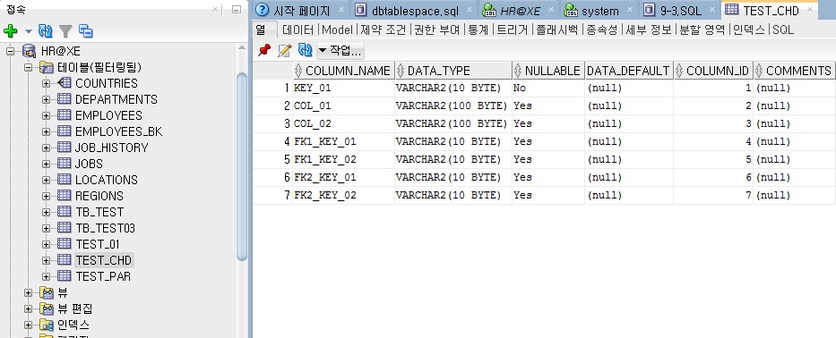
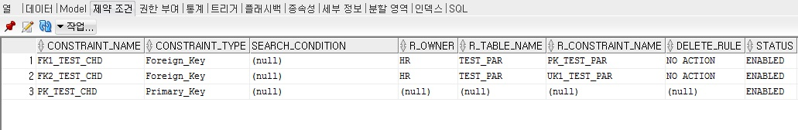

Slide 131
--테이터 입력
INSERT INTO TEST_CHD (KEY_01, COL_01, COL_02, FK2_KEY_01, FK2_KEY_02)
VALUES ('1', 'CCC', 'DDD', '1234567890', '1234567890'); -- 오류
INSERT INTO TEST_CHD (KEY_01, COL_01, COL_02, FK2_KEY_01, FK2_KEY_02)
VALUES ('1', 'CCC', 'DDD', 'AAA', '001'); -- 오류
INSERT INTO TEST_CHD (KEY_01, COL_01, COL_02, FK2_KEY_01, FK2_KEY_02)
VALUES ('2', 'CCC', 'DDD', '', '001'); -- 둘 중에 하나가 null이면 입력된다

Slide 132
INSERT INTO TEST_CHD (KEY_01, COL_01, COL_02, FK1_KEY_01, FK1_KEY_02, FK2_KEY_01, FK2_KEY_02)
VALUES ('3', 'CCC', 'DDD', '', '', '', '');
-- 외래키였을 때는 어느 한쪽만 null이어도 입력이 가능하다.
--논리적 오류(복합 키의 경우 한쪽이 NULL이면 입력 가능)
INSERT INTO TEST_CHD (KEY_01, COL_01, COL_02, FK1_KEY_01, FK1_KEY_02, FK2_KEY_01, FK2_KEY_02)
VALUES ('4', 'CCC', 'DDD', '', '1', '', '1');
INSERT INTO TEST_CHD (KEY_01, COL_01, COL_02, FK1_KEY_01, FK1_KEY_02, FK2_KEY_01, FK2_KEY_02)
VALUES ('7', 'CCC', 'DDD', '1', '', '1', '');

Slide 133
SELECT *
FROM TEST_PAR;
SELECT *
FROM TEST_CHD;
COMMIT;

Slide 134
데이터 관리
데이터 입력
데이터 수정
데이터 삭제

Slide 135
1. 데이터 입력 (1/3)
데이터 입력 – INSERT INTO
테이블에 자료를 입력할 때 사용하는 명령
- 단일 테이블에 단일 행 입력
INSERT INTO ~ VALUES ~
INSERT INTO TABLE (COL1, COL2, COL3)
VALUES ('A', 'B', 'C');
- 단일 테이블에 다중 행 입력
INSERT INTO ~ SELECT ~
INSERT INTO TABLE (COL1, COL2, COL3)
SELECT FIRST_NAME, LAST_NAME, SALARY
FROM EMPLOYEES;

Slide 136
--데이터의 입력
--입력 테이블 생성
DROP TABLE TB_TEST_01 PURGE;
CREATE TABLE TB_TEST_01 (
KEY_01 VARCHAR2(10),
COL_01 VARCHAR2(100)
);

Slide 137
--1.단일테이블 단일행 입력
--일반폼
INSERT INTO TB_TEST_01 (KEY_01, COL_01)
VALUES ('AAA', 'TEST_AAA');
--컬럼명 생략
INSERT INTO TB_TEST_01
VALUES ('BBB', 'TEST_BBB'); -- 생략되면 컬럼 순으로 데이터가 입력된다
--순서 바꾸기
INSERT INTO TB_TEST_01 (COL_01, KEY_01)
VALUES ('TEST_CCC', 'CCC');
--입력값 생략
INSERT INTO TB_TEST_01 (KEY_01)
VALUES ('DDD');

Slide 138
--데이타 조회
SELECT *
FROM TB_TEST_01;
--복원
ROLLBACK;

Slide 139
--2.단일테이블 다중행 입력
--일반폼
INSERT INTO TB_TEST_01 (KEY_01, COL_01)
SELECT JOB_ID, JOB_TITLE
FROM JOBS
WHERE JOB_ID LIKE 'AD%';
--순서바꾸기
INSERT INTO TB_TEST_01 (COL_01, KEY_01)
SELECT JOB_TITLE, JOB_ID
FROM JOBS
WHERE JOB_ID LIKE 'SA%';
--데이타 조회
SELECT *
FROM TB_TEST_01;
--복원
ROLLBACK;

Slide 140
1. 데이터 입력 (2/3)
- 다중 테이블에 다중 행 입력
INSERT ALL
INTO TBL1 VALUES ~
INTO TBL2 VALUES ~
SELECT ~
INSERT ALL
INTO TABLE1 (COL1, COL2, COL3)
VALUES (COL1, COL2, COL3)
INTO TABLE2 (COL1, COL2, COL3)
VALUES (COL1, COL2, COL4)
SELECT COL1, COL2, COL3, COL4
FROM TABLE3;
※ 여러 테이블에 자료를 입력 할 때 주로 사용

Slide 141
1. 데이터 입력 (3/3)
- 다중 테이블에 각각의 조건에 맞게 입력
INSERT ALL
WHEN 조건1 THEN
INTO TBL1 VALUES ~
WHEN 조건2 THEN
INTO TBL2 VALUES ~
SELECT ~
INSERT ALL
WHEN COL3 <= 100 THEN
INTO TABLE1 VALUES (COL1, COL2, COL3)
WHEN COL3 > 100 THEN
INTO TABLE2 VALUES (COL1, COL2, COL3)
SELECT COL1, COL2, COL3
FROM TABLE3;

Slide 142
--3.다중테이블 다중행 입력
--다중테이블 생성
DROP TABLE TB_TEST_01 PURGE;
CREATE TABLE TB_TEST_01 (
KEY_01 VARCHAR2(10),
COL_01 VARCHAR2(100)
);
DROP TABLE TB_TEST_02 PURGE;
CREATE TABLE TB_TEST_02 (
KEY_01 VARCHAR2(10),
KEY_02 VARCHAR2(10),
COL_01 VARCHAR2(100),
COL_02 VARCHAR2(100)
);

Slide 143
--다중행 입력(일반)
INSERT ALL
INTO TB_TEST_01 (KEY_01, COL_01)
VALUES (DEPARTMENT_ID, DEPARTMENT_NAME)
INTO TB_TEST_02 (KEY_01, KEY_02, COL_01, COL_02)
VALUES (DEPARTMENT_ID,
EMPLOYEE_ID, FIRST_NAME, LAST_NAME)
SELECT A.DEPARTMENT_ID, A.DEPARTMENT_NAME,
B.EMPLOYEE_ID, B.FIRST_NAME, B.LAST_NAME
FROM DEPARTMENTS A, EMPLOYEES B
WHERE A.DEPARTMENT_ID = B.DEPARTMENT_ID;

Slide 144
--데이터 조회
SELECT *
FROM TB_TEST_01;
--데이터 조회
SELECT *
FROM TB_TEST_02;
--복원
ROLLBACK;

Slide 145
--키가 존재하는 테이블
DROP TABLE TB_TEST_01 PURGE;
CREATE TABLE TB_TEST_01 (
KEY_01 VARCHAR2(10),
COL_01 VARCHAR2(100),
CONSTRAINT PK_TB_TEST_01 PRIMARY KEY (KEY_01)
);
DROP TABLE TB_TEST_02 PURGE;
CREATE TABLE TB_TEST_02 (
KEY_01 VARCHAR2(10),
KEY_02 VARCHAR2(10),
COL_01 VARCHAR2(100),
COL_02 VARCHAR2(100),
CONSTRAINT PK_TB_TEST_02 PRIMARY KEY (KEY_01, KEY_02)
);

Slide 146
--다중행 입력(일반)
-- 무결성 제약조건 에러
INSERT ALL
INTO TB_TEST_01 (KEY_01, COL_01)
VALUES (DEPARTMENT_ID, DEPARTMENT_NAME)
INTO TB_TEST_02 (KEY_01, KEY_02, COL_01, COL_02)
VALUES (DEPARTMENT_ID,
EMPLOYEE_ID, FIRST_NAME, LAST_NAME)
SELECT A.DEPARTMENT_ID, A.DEPARTMENT_NAME,
B.EMPLOYEE_ID, B.FIRST_NAME, B.LAST_NAME
FROM DEPARTMENTS A, EMPLOYEES B
WHERE A.DEPARTMENT_ID = B.DEPARTMENT_ID;

Slide 147
--조건으로 무결성 제약 조건을 맞추어 입력
INSERT ALL
WHEN ROW_NUM = 1 THEN
INTO TB_TEST_01 (KEY_01, COL_01)
VALUES (DEPARTMENT_ID, DEPARTMENT_NAME)
WHEN 1 = 1 THEN -- 참일 경우
INTO TB_TEST_02 (KEY_01, KEY_02, COL_01, COL_02)
VALUES (DEPARTMENT_ID,
EMPLOYEE_ID, FIRST_NAME, LAST_NAME)
SELECT A.DEPARTMENT_ID, A.DEPARTMENT_NAME,
B.EMPLOYEE_ID, B.FIRST_NAME, B.LAST_NAME,
ROW_NUMBER()
OVER (PARTITION BY A.DEPARTMENT_ID
ORDER BY A.DEPARTMENT_ID) AS ROW_NUM
FROM DEPARTMENTS A, EMPLOYEES B
WHERE A.DEPARTMENT_ID = B.DEPARTMENT_ID;

Slide 148
--데이터 조회
SELECT *
FROM TB_TEST_01;
--데이터 조회
SELECT *
FROM TB_TEST_02;
--복원
ROLLBACK;

Slide 149
--다중테이블에 조건에 맞게 입력
--다중테이블 생성
--키가 존재하는 테이블
DROP TABLE TB_TEST_01 PURGE;
CREATE TABLE TB_TEST_01 (
KEY_01 VARCHAR2(10),
COL_01 VARCHAR2(100),
CONSTRAINT PK_TB_TEST_01 PRIMARY KEY (KEY_01)
);
DROP TABLE TB_TEST_02 PURGE;
CREATE TABLE TB_TEST_02 (
KEY_02 VARCHAR2(10),
COL_02 VARCHAR2(100),
CONSTRAINT PK_TB_TEST_02 PRIMARY KEY (KEY_02)
);

Slide 150
DROP TABLE TB_TEST_03 PURGE;
CREATE TABLE TB_TEST_03 (
KEY_03 VARCHAR2(10),
COL_03 VARCHAR2(100),
CONSTRAINT PK_TB_TEST_03 PRIMARY KEY (KEY_03)
);

Slide 151
--조건을 통한 입력제어
INSERT ALL
WHEN KEY_03 LIKE 'AD%' THEN -– AD로 시작하는 것은 TB_TEST_01에
INTO TB_TEST_01 (KEY_01, COL_01) VALUES (KEY_03, JOB_TITLE)
WHEN KEY_03 LIKE 'SA%' THEN -– SA로 시작하는 것은 TB_TEST_02에
INTO TB_TEST_02 (KEY_02, COL_02) VALUES (KEY_03, JOB_TITLE)
ELSE -- 나머지는 TB_TEST_03에
INTO TB_TEST_03 (KEY_03, COL_03) VALUES (KEY_03, JOB_TITLE)
SELECT JOB_ID AS KEY_03, JOB_TITLE
FROM JOBS;
--JOB_ID는 KEY_03으로 사용하며, JOB_TITLE은 그냥 사용

Slide 152
--데이터 조회
SELECT *
FROM TB_TEST_01; -- AD로 시작
--데이터 조회
SELECT *
FROM TB_TEST_02; -- SA로 시작
--데이터 조회
SELECT *
FROM TB_TEST_03; -- 나머지
ROLLBACK;

Slide 153
2. 데이터 수정 (1/2)
데이터 수정 – UPDATE ~ SET ~
기존의 데이터의 값을 수정 할 때 사용하는 명령
- 단일 테이블의 단일 칼럼 수정
UPDATE TABLE1 SET COL1 = 변경값1
WHERE 선택조건
UPDATE TABLE1 SET COL1 = 'IT_PROG'
WHERE COL1 IS NULL;
- 단일 테이블의 다중 칼럼 수정
UPDATE TABLE1 SET COL1 = 변경값1, COL2 = 변경값2
WHERE 선택조건
UPDATE TABLE1 SET COL1 = 'A', COL2 = 'B'
WHERE COL1 IS NULL;

Slide 154
2. 데이터 수정 (2/2)
- NVL, CASE, DECODE를 이용한 값의 조정
UPDATE TABLE1 SET COL1 = NVL(COL1, 변경값2)
WHERE 선택조건
UPDATE TABLE1 SET COL1 = NVL(COL1, 'IT_PROG‘)
WHERE COL1 IS NULL;
- 다른 테이블의 값을 기반으로 데이터 수정
UPDATE TABLE1 SET (COL1, COL2) =
(SELECT COL_01, COL_02 FROM TABLE2)
WHERE 조건
UPDATE TABLE1 A SET (COL1, COL2) =
(SELECT FIRST_NAME, LAST_NAME FROM EMPLOYEES B
WHERE B.EMPLOYEE_ID = A.KEY1)
WHERE COL1 IS NULL;

Slide 155
--데이터의 수정
--테이터 수정을 위한 테이블 복사
DROP TABLE TB_JOBS_BK PURGE;
CREATE TABLE TB_JOBS_BK
AS
SELECT *
FROM JOBS;
SELECT *
FROM TB_JOBS_BK;

Slide 156
--단일 테이블 단일칼럼 수정
UPDATE TB_JOBS_BK SET MIN_SALARY = 0
WHERE JOB_ID LIKE 'AD_%';
ROLLBACK;
--단일 테이블 다중칼럼 수정
UPDATE TB_JOBS_BK SET MIN_SALARY = NULL, MAX_SALARY = NULL
WHERE JOB_ID LIKE 'AD_%';
COMMIT;
SELECT *
FROM TB_JOBS_BK
WHERE JOB_ID LIKE 'AD_%';

Slide 157
--NVL, DECODE 사용
UPDATE TB_JOBS_BK
SET MIN_SALARY = NVL(MIN_SALARY, 0),
-- 값이 다르지 않다면, 그대로 아니면 0으로 입력.
MAX_SALARY = DECODE(MAX_SALARY, NULL, 2, 0)
-- 해당되는 값(MAX_SALARY)이 null일 경우는 2, 아니면 0.
WHERE JOB_ID LIKE 'AD_%';

Slide 158
--CASE 사용
UPDATE TB_JOBS_BK
SET MIN_SALARY = CASE WHEN MIN_SALARY
IS NULL THEN 1
ELSE 0 END,
-- 해당되는 값(MIN_SALARY)이 null이면 1, 아니면 0.
MAX_SALARY = CASE WHEN MAX_SALARY
IS NULL THEN 2
ELSE 0 END
-- 해당되는 값(MAX_SALARY)이 null이면 2, 아니면 0.
WHERE JOB_ID LIKE 'AD_%';
COMMIT;

Slide 159
--다른 테이블을 기반으로 테이블 수정
UPDATE TB_JOBS_BK A SET (MIN_SALARY, MAX_SALARY)
= ( SELECT MIN_SALARY, MAX_SALARY
FROM JOBS B
WHERE A.JOB_ID = B.JOB_ID )
WHERE JOB_ID LIKE 'AD_%';
SELECT *
FROM TB_JOBS_BK
WHERE JOB_ID LIKE 'AD_%';
COMMIT;

Slide 160
3. 데이터 삭제
- 데이터 삭제
DELETE FROM TABLE1
WHERE 선택조건
DELETE FROM TABLE1
WHERE COL1 IS NULL;
- 다른 테이블의 값을 기반으로 데이터 삭제
DELETE FROM TABLE1
WHERE KEY IN (SELECT KEY FROM TABLE2)
DELETE FROM TABLE1
WHERE (KEY1, KEY2) IN (SELECT KEY1, KEY2
FROM TABLE2);

Slide 161
--데이터 삭제
SELECT *
FROM TB_JOBS_BK
WHERE JOB_ID LIKE 'AD_%';
DELETE
FROM TB_JOBS_BK
WHERE JOB_ID LIKE 'AD_%';
ROLLBACK;

Slide 162
--다른 테이블을 기반으로 데이터 삭제
DELETE
FROM TB_JOBS_BK
WHERE JOB_ID IN
(SELECT JOB_ID FROM JOBS
WHERE JOB_ID LIKE 'AD_%');
-- JOBS 에서 JOB_ID를 가지고 오는데 JOB_ID 의 철자 AD_로 시작하는 데이터를 삭제

Slide 163
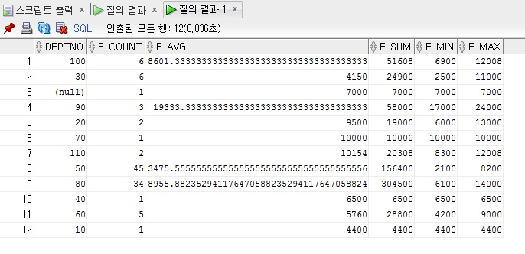
문제1) EMPLOYEES 테이블에서 부서별로 인원수,평균 급여,급여의 합,최소 급여,최대 급여를 포함하는 EMP_DEPTNO 테이블을 생성하라.
CREATE TABLE emp_deptno(deptno,e_count,e_avg,e_sum,e_min,e_max)
AS SELECT DEPARTMENT_ID,COUNT(*),AVG(SALARY),SUM(SALARY),MIN(SALARY),
MAX(SALARY)
FROM EMPLOYEES
GROUP BY DEPARTMENT_ID;
SELECT *
FROM emp_deptno;

Slide 164
문제2) EMP_DEPTNO 테이블에 ETC COLUMN을 추가하라.
단 자료형은 VARCHAR2(50) 사용하라.
ALTER TABLE emp_deptno
ADD (etc VARCHAR2(50));

Slide 165
문제3) EMP_DEPTNO 테이블에 ETC COLUMN을 수정하라.
자료 형은 VARCHAR2(15)로 하라.
ALTER TABLE emp_deptno
MODIFY (etc VARCHAR2(15));

Slide 166
문제4) EMP_DEPTNO 테이블에 있는 ETC 을 삭제하고 확인하라.
ALTER TABLE emp_deptno
DROP(etc);

Slide 167
문제5) 이전에 생성한 EMP_DEPTNO 테이블의 이름을 EMP_DEPT로 변경하라.
RENAME EMP_DEPTNO TO EMP_DEPT;

Slide 168
문제6) EMP_DEPT 테이블을 삭제하라.
DROP TABLE emp_dept;

Slide 169
문제7) EMPLOYEES 테이블을 EMP 테이블을 생성하고 복제하도록 하라.
(데이터 포함)
CREATE TABLE EMP
AS
SELECT *
FROM EMPLOYEES;

Slide 170
문제8) EMP 테이블에 row를 추가해 봅니다.
다만, 반드시 데이터를 기입을 안해도 되면, NULL로 설정하도록 한다.
INSERT INTO EMP
VALUES (7788, NULL, 'YOON', 'dbs', NULL, SYSDATE, 'ST_MAN', NULL, NULL, NULL, NULL);

Slide 171
문제9) EMPLOYEES 테이블에서 EMPNO,ENAME,SAL,HIREDATE의 COLUMN만 선택하여 EMP_10 테이블을 생성(데이터 미포함)한 후 10번 부서만 선택하여
이에 대응하는 값을 EMP_10테이블에 입력하라.
CREATE TABLE emp_10(id, name, salary, hiredate)
AS SELECT EMPLOYEE_ID, LAST_NAME, SALARY, HIRE_DATE
FROM EMPLOYEES
WHERE 1 = 2;
INSERT INTO emp_10
SELECT EMPLOYEE_ID, LAST_NAME, SALARY, HIRE_DATE
FROM EMPLOYEES
WHERE DEPARTMENT_ID = 10;

Slide 172
문제10) 다음은 무결성 제약 조건이 위배된 쿼리이다.
무엇을 위배했는지 알아보도록 합시다.
INSERT INTO EMPLOYEES
VALUES (100, NULL, 'YOON', 'dbs', NULL, SYSDATE, 'ST_MAN', NULL, NULL, NULL, NULL);
→ 기본키 위반 100
INSERT INTO EMPLOYEES
VALUES (98, NULL, 'YOON', 'dbs', NULL, SYSDATE, 'ST_MAN', NULL, NULL, NULL, 100);
고유키 위반 'dbs‘
INSERT INTO EMPLOYEES
VALUES (98, NULL, 'YOON', 'dbs2', NULL, SYSDATE, 'ST_MAN', NULL, NULL, NULL, 101);
→ 외래키 위반 ‘101’

Slide 173
문제11) EMPLOYEES 테이블에서 사원 번호가 107인 사원의 부서를 10번으로 변경하여라.
UPDATE EMPLOYEES
SET DEPARTMENT_ID = 200
WHERE EMPLOYEE_ID = 107;

Slide 174
문제12) EMPLOYEES 테이블에서 사원 번호가 180인 사원의 부서를 20, 급여를 3500으로 변경하여라.
UPDATE EMPLOYEES
SET DEPARTMENT_ID = 20, SALARY = 3500
WHERE EMPLOYEE_ID = 180;

Slide 175
문제13) EMPLOYEES 테이블에서 Smith의 업무와 급여가 Hall의 업무와 급여와
일치하도록 수정하라.
UPDATE EMPLOYEES
SET (JOB_ID, SALARY) = (SELECT JOB_ID, SALARY
FROM EMPLOYEES
WHERE LAST_NAME = 'SCOTT')
WHERE LAST_NAME = 'JONES';

Slide 176
문제14) 다음은 EMPLOYEES 테이블에서 100번 부서의 사원을 모두 91번
부서로 갱신하는 쿼리입니다.
무엇을 위배했는지 알아보도록 합시다.
UPDATE EMPLOYEES
SET DEPARTMENT_ID = 91
WHERE DEPARTMENT_ID = 100;
무결성의 위배
부모 테이블에서 수정해 주어야 한다.

Slide 177
문제15) EMPLOYEES 테이블에서 사원번호가 112인 사원의 정보를 삭제하라.
DELETE emp
WHERE empno = 112;
SQL 오류: ORA-02292: integrity constraint (HR.JHIST_EMP_FK) violated - child record found
에러가 나올 시엔 부모테이블에서 삭제해주면 됩니다.

